Slide 1
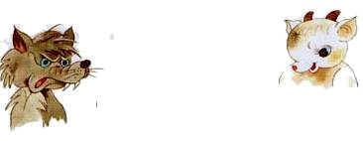
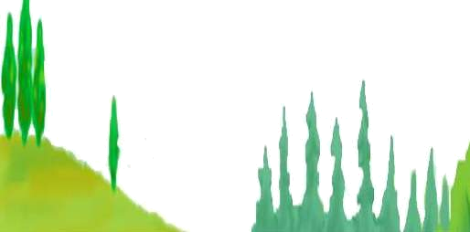
介绍新朋友
老师给你们带来了2个小动物，说说你喜欢谁, 为什么喜欢它？
让我们看看它们之间发生的故事吧!

Slide 2
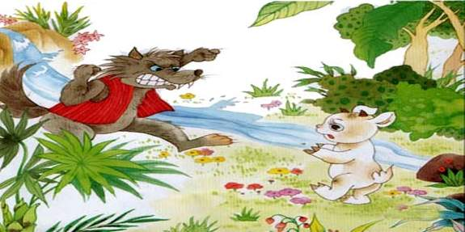
狼和小羊

Slide 3
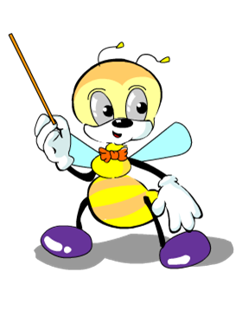
认一认
láng
nòng
zāng
jīng
wēn
狼 | 弄 | 脏 | 惊 | 温
（狼狗）
（捉弄）
（肮脏）
（吃惊）
（温和）

Slide 4
认一认
dào
jīng
zhēng
pū
倒 | 经 | 争 | 扑
（倒立）
（经过）
（争取）
（扑灭）

Slide 5

我会读：
láng nòngzāng jīng wēn
大灰狼 弄 脏 吃了一惊 温和
dào jīng pū zhēng biàn
倒流 经常 扑去 争 辩
ài mà lián dàn
亲爱的 打骂 可怜 小坏蛋

Slide 6
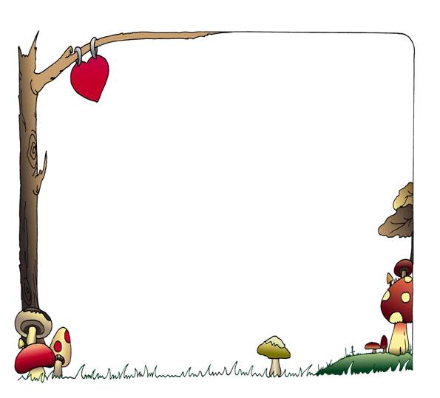
读一读
弄脏 温和 看见 反正
倒流 经常 争辩 故意
扑去 找碴儿 吃了一惊

Slide 7
狼和小羊之间发生了一个什么样的故事？
狼和小羊之间发生了一个什么样的故事？
赶快到文中
去找答案吧!

Slide 8
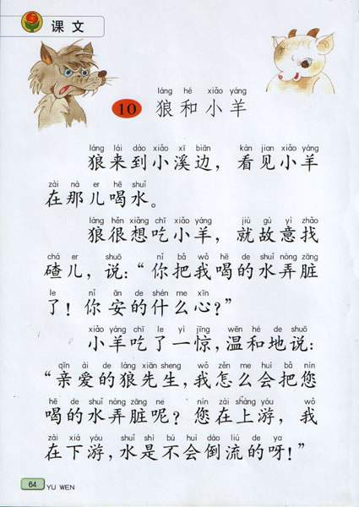
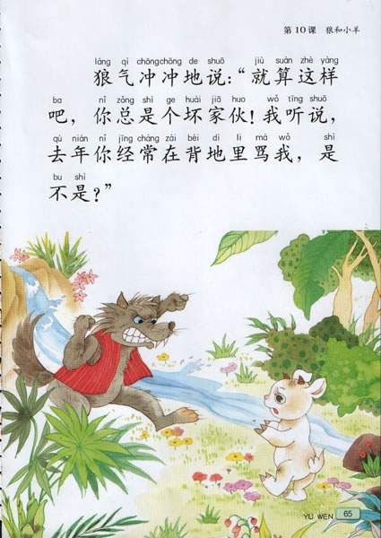
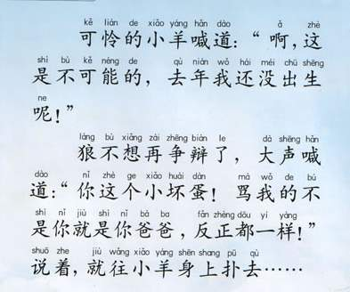


Slide 9
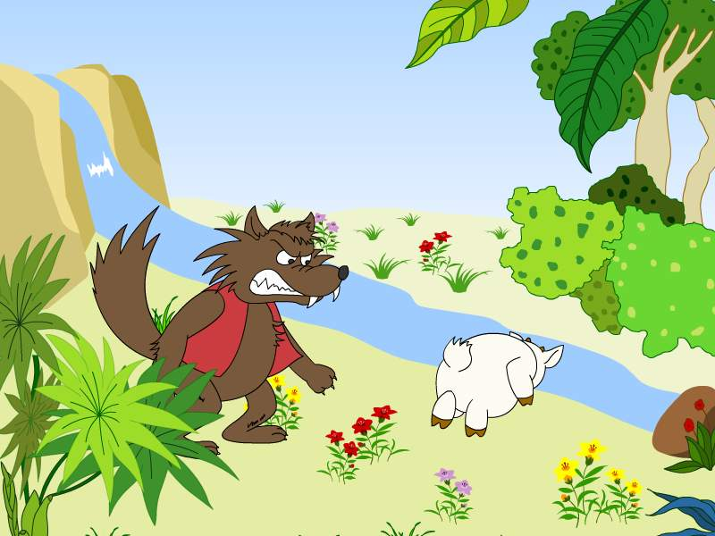
狼一共找了几次碴？
找碴儿想吃
课文写的是狼 小羊的故事。

Slide 10
狼和小羊

Slide 11
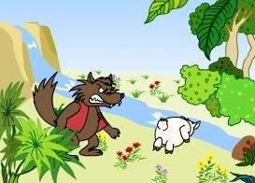
狼来到小溪边，看见小羊在那儿喝水。

Slide 12
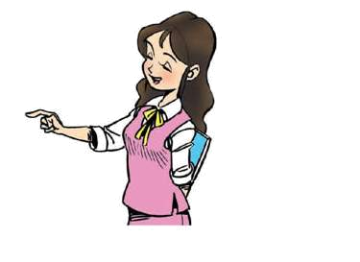
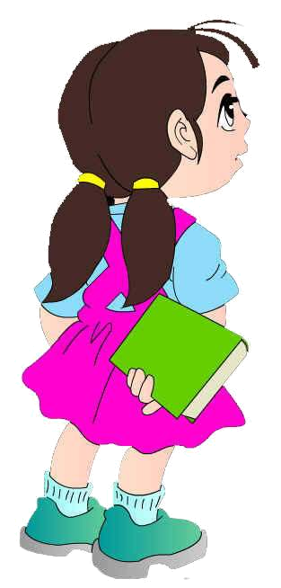
默读（2---6自然段），说说狼和小羊一共对话几次，把狼的话画下来，读一读。
狼和小羊一共对话3次。

Slide 13
1、你把我喝的水弄脏了！你安的什么心？
2、就算这样吧，你总是个坏家伙！我听说去年你在背地里说我的坏话。
3、你这个讨厌的坏家伙！说我坏话的不是你就是你爸爸，反正都一样。

Slide 14
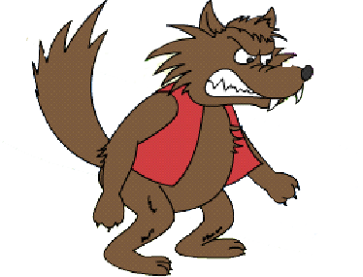
狼很想吃小羊

Slide 15
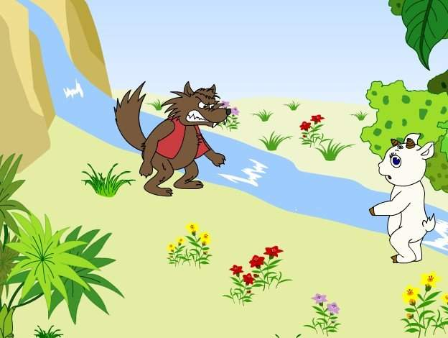
狼很想吃小羊， 就故意找碴儿，说：“你把我喝的水弄脏了！你安的什么心？”
故意：有意识地去做
找碴儿：找理由、找借口、挑毛病

Slide 16
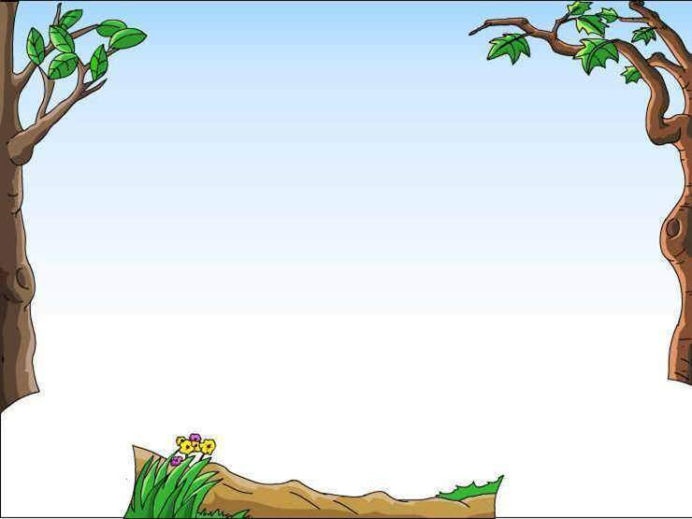

狼 吃小羊，就故意 ，说：“你把我喝的水弄脏了！你安的什么心？”
很想
找 碴 儿

Slide 17
小羊吃了一惊，温和地说：“亲爱的狼先生，我怎么会把您喝的水弄呢？您在上游，我在下游，水是不会倒流呀！”
上游
下游

Slide 18
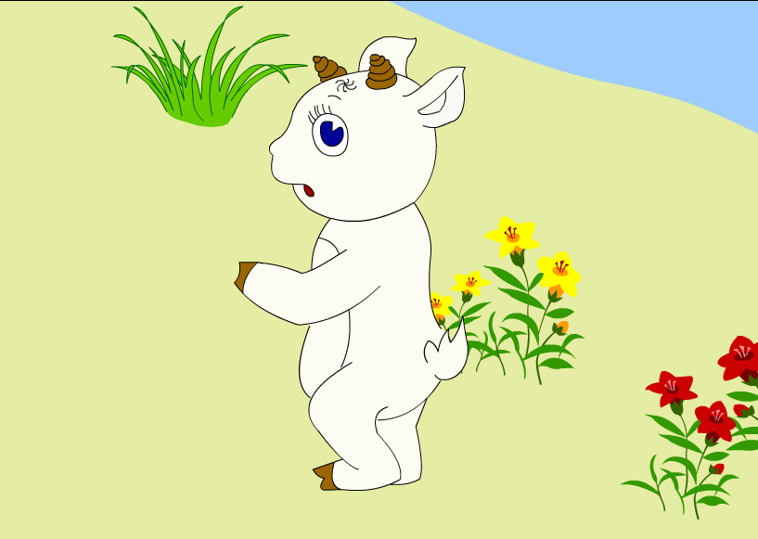
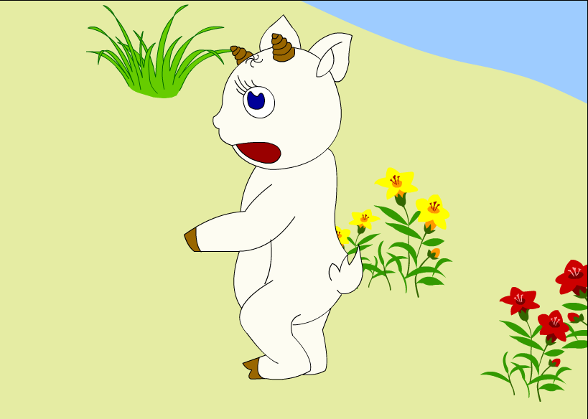
吃了一惊
温和
害怕

Slide 19
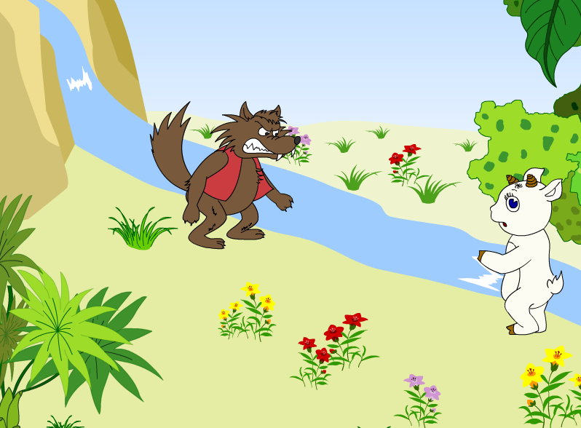
上游
小羊吃了一惊，温和地说：“亲爱的狼先生， 您在上游，我在下游，水是不会倒流的呀！”
下游
我怎么会把您喝的水弄脏呢？

Slide 20


我怎么会把您喝的水弄脏呢？
？
我不会把您喝的水弄脏的。

Slide 21


（1）你怎么会上学迟到呢？
（2）小明怎么能上课玩呢？

Slide 22
你把我喝的水
弄脏了！
你安的什么心？
亲爱的狼先生，我怎么会把您喝的
水弄脏呢？您在上游，我在下有游，
水是不会倒流的呀！

Slide 23
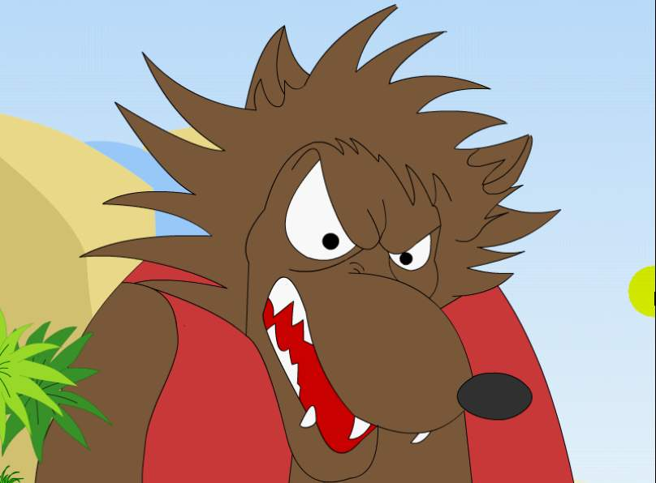
狼气冲冲地说：
“就算这样吧，你总是个坏家伙！我听说，去年你经常在背地里骂我，是不是？”

Slide 24
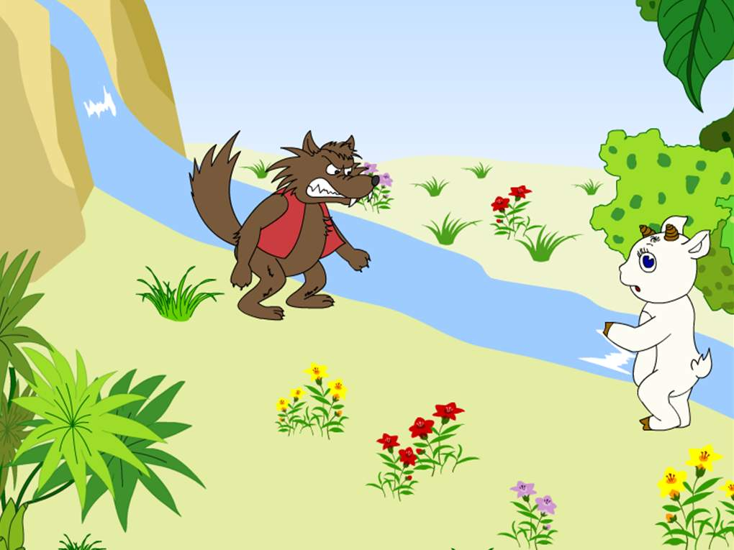
狼 地说：“就算这样吧，你总是个坏家伙！我听说，去年你经常在背地里骂我，是不是？
气冲冲

Slide 25
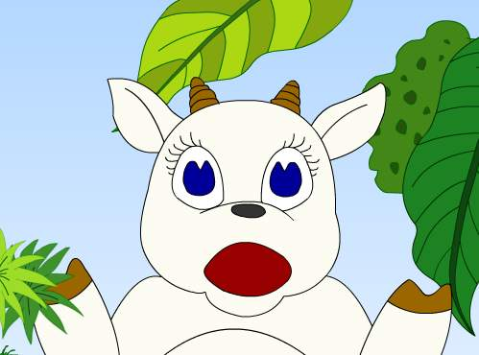
可怜的小羊喊道：
ǎ
“啊，这是不可能的，去年我还没出生呢！”

Slide 26
可怜的小羊喊道：“啊，这是不可能的，去年我还没出生呢！”

Slide 27
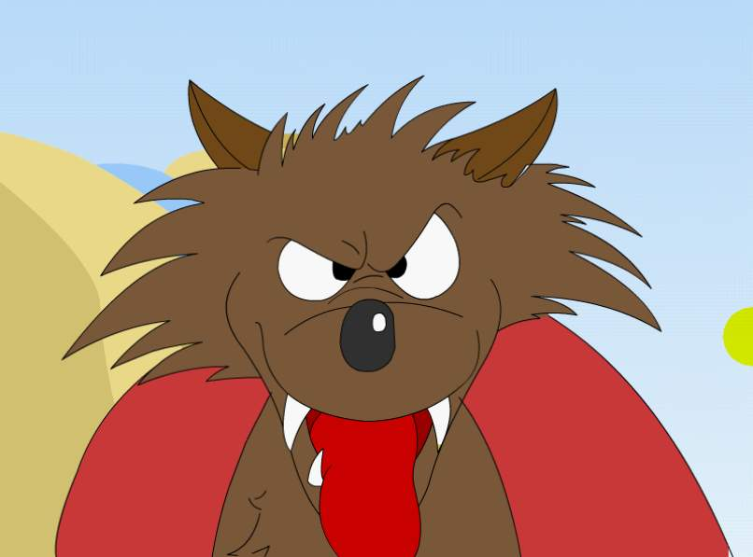
狼不想再争辩了，大声喊道：
“你这个小坏蛋！骂我的不是你就是你爸爸，反正都一样！”

Slide 28
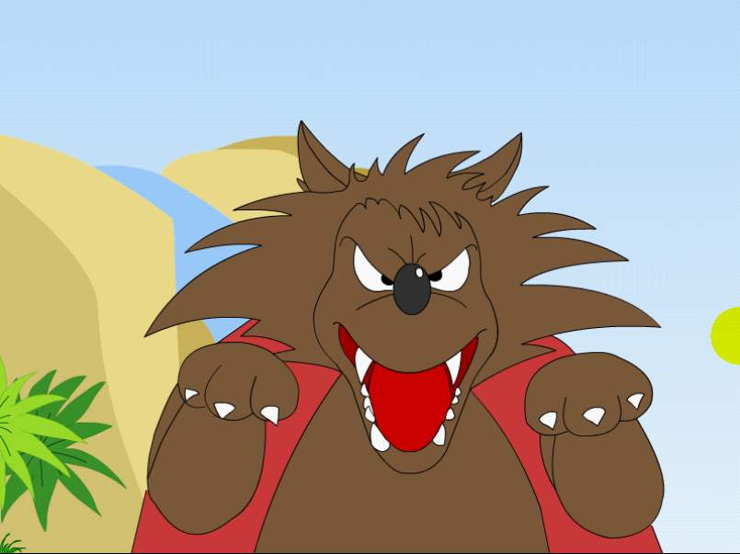
说着，就往小羊身上扑去······

Slide 29

学故事
填一填
找碴 | 狼 | 小羊
第一次弄脏了水
第二次背地里骂
第三次诬陷羊爸爸
性格
故意找碴
吃了一惊 温和
气冲冲
可怜 喊道
大声喊 扑
……
凶恶
善良

Slide 30
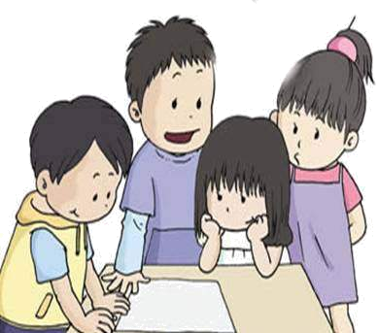
同学们说说狼和小羊分别是什么样的人？小组内交流一下各自的看法。

Slide 31


我来说
凶残、狡猾。
善良，温顺。

Slide 32


Slide 33


想一想
学习了这篇寓言故事，你有什么收获呢？

Slide 34
存心要干凶恶残酷的坏事情，那是很容易找到借口的。

Slide 35
对狼和像狼一样的坏人是没有道理可讲的，要机智、勇敢地作斗争。

Slide 36
分角色朗读

Slide 37
你把我喝的水
弄脏了！
你安的什么心？
亲爱的狼先生，我怎么会把您喝的
水弄脏呢？您在上游，我在下有游，
水是不会倒流的呀！

Slide 38
啊，这是不可能
的，去年我还
没出生呢！
就算这样吧，你总是个坏家伙！
我听说，去年 你经常在背地里
骂我，是不是？

Slide 39
… … ？
你这个小坏蛋！骂我
的不是你就是你爸爸，
反正都一样！

Slide 40
说一说
学了这篇课文之后，你想对狼和小羊分别说些什么呢？

Slide 41
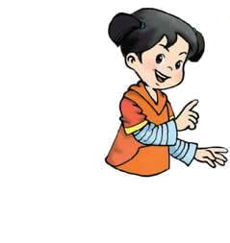
作业
狼扑向小羊，要吃它，小羊心甘情愿让它吃吗？结果怎样，你能不能接着往下说一说，给故事编一个结尾，编好后，再试着写下来。

Slide 42
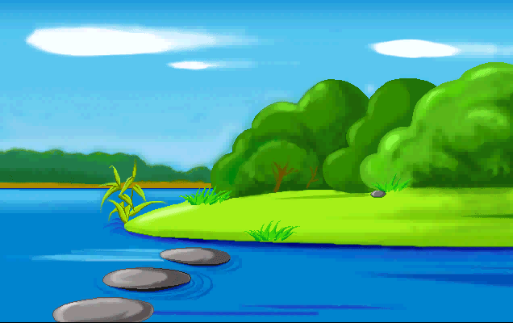
再见！

